Slide 1
第十章 软件复用
软件复用的基本概念
领域工程
基于构件的软件开发
面向对象与软件复用

Slide 2
软件复用的基本概念
引言：做事习惯性地沿用已有的经验和方法….
简单的说，软件复用就是将已有的软件成分用于构造新的软件系统
软件共享：在一个系统中多次使用一个相同的软件成分
软件移植：对一个软件进行修改，使它能运行于新的软、硬件平台

Slide 3
软件复用的定义
在构造新的软件系统的过程中，对已存在的软件人工制品的使用技术。
  制造软件构件的技术：独立于单个软件系统开发的，可服务于整个应用领域的构件生产技术
  使用软件构件的技术：在软件系统开发中使用已有软件构件的技术，也称为“基于构件的软件开发”

Slide 4
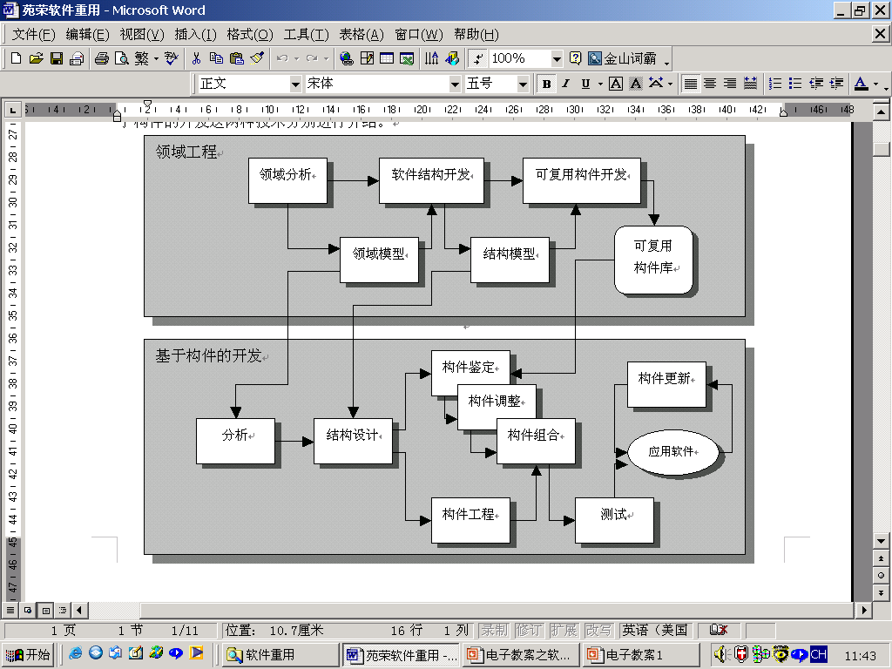
CBSE的一种过程模型
制造软件构件的技术——领域工程
使用软件构件的技术——基于构件的开发
基于构件的软件工程CBSE

Slide 5
软件复用的重要性
软件复用的目的是能更快、更好、成本更低地生产软件制品。
一般地说，在软件开发中采用复用构件可以比从头开发这个软件更加容易。

Slide 6
企业需要解决的问题
充分认识软件复用的重要性，尽快建立支持软件复用的基础设施
建立相应的培训计划
采用更先进的，可以促进软件复用的软件开发方法
采用相应的激励措施

Slide 7
软件复用的粒度
源代码复用
  优点：构件具有较高的可靠性，使用者只需设置参数而无需介入构件内部，降低复用的难度
  缺点：构件的通用性、抽象性成为在具体使用时必须面对的问题
软件体系结构复用
  优点：可复用较大粒度的软件制品，其修改具有局部性
  缺点：难以抽象出简明的描述，存放体系结构的库往往不易管理

Slide 8
软件复用的粒度
应用程序生成器
  优点：自动化程度高，能获取某个特定领域的标准和以黑盒形式输出结果（应用程序）。
  缺点：特定的应用程序生成器不易构造
领域特定的软件体系结构的复用
  优点：复用的程度高，对可复用构件的组合提供了一个通用框架
  缺点：前期投资很大

Slide 9
软件复用的形式
横向复用：也称为水平复用，是指复用活动的范围跨越了几个不同的应用领域，复用的软件产品主要包括数据结构、通用算法、人机界面等软件元素。
纵向复用也称为垂直复用，是指复用活动的范围限制在同一个应用领域或者是一类具有较多共性的应用领域内。
生产者复用：指建立、获取或者重新设计可复用构件的活动。涉及到的活动包括复用的规划、领域分析、构件的开发、构件库的组织和管理。
消费者复用：指使用可复用的构件建立新的系统的活动。涉及到的活动包括应用系统的规划、构件的检索和选择、应用系统中非复用部分的开发、应用系统的组装。

Slide 10
软件复用的困难
复用具有许多明显的优点，但目前应用不广泛的主要原因是：
(1)技术因素
构件与应用系统之间的差异；
构件要达到一定的规模，才能支持有效的复用；
发现合用构件的困难；
基于复用的软件开发方法和软件过程需要一些新的理论、技术及支持环境。
(2)人的因素 喜欢自己创造而不喜欢使用别人的东西。
(3)管理因素 把复用构件和一般软件构件同等看待，把复用看作可有可无的事。
(4)教育因素 软件科学技术的教育与培训中，缺乏关于软件复用的内容，缺少专门教材和课程。

Slide 11
领域工程
所谓的“领域”，指的是一组具有相似或相近软件需求的应用系统所覆盖的功能区域。
最优复用——应用系统形成的功能最大交集
通过领域分析(domain analysis)找出最优复用，对它们进行设计和构造，形成为可复用构件，进而建立大规模的软件构件仓库的过程，就是领域工程。

Slide 12
领域分析
定义
  领域分析是在特定应用领域寻找最优复用，以公共对象、类、子集合和框架等形式进行标识,然后对它们进行分析和规约。
目标
  是获得“领域需求”及“领域模型”
作用
  根据领域需求，领域工程师寻找领域的共性，进而确定软件的可复用构件

Slide 13
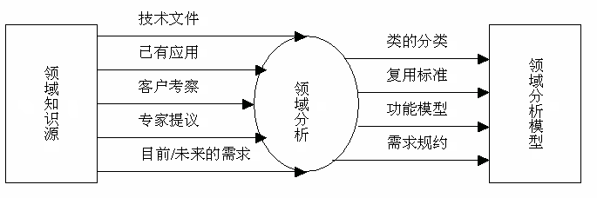
领域分析的输入和输出

Slide 14
领域分析的步骤
选择特定的领域
抽取具有最优复用的功能
标识该功能
建立领域分析模型
定义需求规约，得出需求规约构件和若干个连接子配置构成的领域模型

Slide 15
建造可复用构件
构件应具有的特性
  通用性
  可变性
  易组装性
创建领域构件的设计框架
  标准数据
  标准接口协议
  程序模板

Slide 16
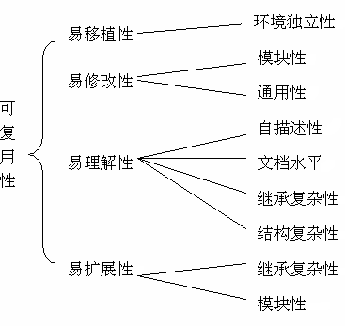
构件模型
基于面向对象技术的复用构件模型

Slide 17
几种流行的构件技术
COM（组件对象模型）技术
CORBA（公共对象请求代理体系结构）
OpenDoc开放式文档接口

Slide 18
可复用构件
一个软件只有在多个系统中被使用才可称为“可复用构件”，必须具备的条件：
(1)独立性 解决一个相对独立的问题，或大问题中某
个相对独立的部分；
(2)完整性 提供较完整的解决，不要遗留很多缺口，
让复用者做大量补充；
(3)可标识性 构件所解决的问题应该是可标识的，
可命名，有简要介绍，便于理解和使用。
(4) 通用性 构件解决的问题，应在同类应用中具有
一般性；
(5)适应性 应用场合有某些变化时，构件仍是可用的，
使构件的某些数据参数化和数据类型参数化；
(6)可靠性 要求构件对预计将要使用它的系统时
可靠的；
(7)标准化 可复用构件的标准化对于软件复用是至关
重要的。

Slide 19
建立可复用构件库
三种分类模式
  枚举分类：定义一个层次结构来描述构件，构件库中的构件在该层次中定义软件构件的类以及不同层次的子类 。
图形用户界面类
窗口类
菜单类
文字窗口构件
图形窗
口构件
弹出式菜
单构件
普通菜
单构件
系统菜
单构件
枚举分类的层次结构

Slide 20
建立可复用构件库
  ②呈面分类 ：对领域进行分析后，对构件可标识出一组呈面，呈面可以描述构件的基本特征，并根据特征重要性区分优先次序。
呈面
应用领域
对象
功能
编程语言
呈面值
图形用户界面编程
菜单
动态修改菜单项
JAVA

Slide 21
建立可复用构件库
  ③属性-值分类 ：为领域中的所有构件定义一组属性，然后赋给这组属性一组值。
该方法首先是为构件库中的所有构件定义一组属性，并赋予相应的属性值。开发人员通过指定一组属性值在构件库中对构件进行检索。
该分类方法与刻面分类方法有几点不同之处：
属性的数量没有限制，而刻面描述一般限制在7或8个刻面；
属性没有优先级，而刻面根据其重要程度，有相应的优先级；

Slide 22
建立可复用构件库
构件库必须的环境支持
  存放描述构件的分类信息的数据库；
  该数据库的管理系统；
  允许用户查找构件的检索系统；
  可以自动将构件加入新系统中的CASE工具。

Slide 23
领域工程活动内容图示
领域分析
用户需求
目标软件
软件开发与构件开发
理解
确认
可复用构件库
检索

Slide 24
基于构件的软件开发
基于构件的软件工程与传统的或面向对象的软件工程相比，有显著的差异。
它不是针对某个特定的软件系统，而是针对一类软件系统的共同的特征、知识和需求。
基于构件的软件的开发过程包括两个并发的子过程，一个是领域工程，另一个是基于构件的开发。领域工程完成一组可复用构件的标示、构造、分类和传播；基于构件的开发完成使用可复用构件构造新的软件系统。

Slide 25
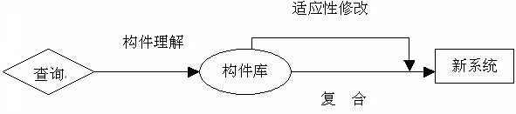
基于构件的软件开发
构件集成的过程

Slide 26
基于构件的软件开发 过程
１、构件的鉴定
构件的鉴定是对打算用于软件开发的构件能否满足应用的需要，达到应用所需要的性能、可靠性、质量的保证进行相应的考察。
２、构件的调整
通常在将构件复用到应用中时，构件需要进行必要的调整和修改才能适应应用的需要。
３、 构件的组装
构件的组装是将经过鉴定和调整以后的构件组装到应用系统中。通常为了达到此目的，还必须建一个基础设施提供构件协同的模型和使构件能够交互并完成共同任务的的特定服务。

Slide 27
基于构件的软件开发特点
基于构件的软件开发的一个明显的优点就是提高了软件的质量。
可复用的构件在开发过程中，都经过严格的测试。

Slide 28
基于构件的开发
应用系统工程（ASE）
  实质：从一个或多个构件系统中选择构件进行特化，最后把构件装配成应用系统
ASE过程的基本步骤
  获取需求
  分析
  设计应用系统
  实现应用系统
  测试应用系统
  应用系统打包

Slide 29
面向对象与软件复用
相辅相成
  OO方法的基本概念、原则与技术提供了软件复用的有利条件
  软件复用技术对面向对象的软件开发提供了有利的支持
OO方法对软件复用的支持
复用技术对OO方法的支持

Slide 30
OO方法对软件复用的支持
OOA模型
OOA与OOD的分工
对象的表示
一般-特殊结构
整体-部分结构
实例连接
类描述模板
用例

Slide 31
复用技术对OO方法的支持
类库
构件库
构架库
工具
OOA工具

Slide 32
小结
软件复用是在软件开发中避免重复劳动的解决方案。
通过软件复用，可以提高软件开发的效率和质量。软件复用研究被视为解决软件危机，提高软件生产效率和质量的现实可行的途径。

